Slide 1
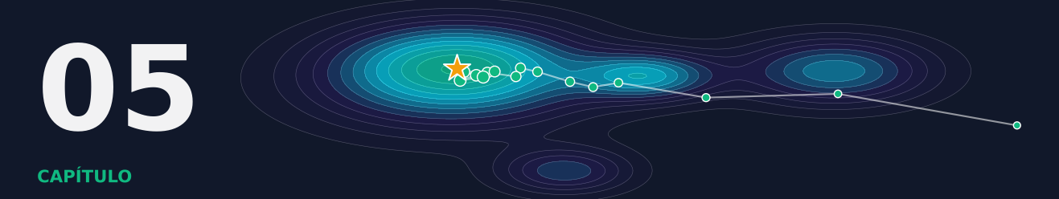
CAPÍTULO 5
Parte II — Otimização de Hiperparâmetros
Otimização bayesiana
Aprender com cada tentativa para escolher a próxima
AutoML: Teoria e Prática · Araken de Medeiros Santos
Notes:
Se a busca aleatória ignora o que aprendeu, a bayesiana usa a memória. Mas o capítulo mostra também quando ela NÃO ajuda.

Slide 2
O que você vai aprender
Explicar o problema da caixa-preta cara
Descrever o modelo substituto e a incerteza
1
2
Entender explorar × aproveitar e funções de aquisição
Implementar uma otimização bayesiana simples
3
4
Conhecer TPE, SMAC e o Optuna
Resolver o CASH com o Optuna e avaliar o ganho com honestidade
5
6
Notes:
Seis objetivos.

Slide 3
Roteiro da aula
5.1–5.3
Caixa-preta cara, modelo substituto, explorar × aproveitar
5.4–5.5
Processo gaussiano e funções de aquisição
5.6
Construindo do zero e comparando com aleatória
5.7–5.8
TPE e SMAC
5.9–5.11
Optuna, CASH e quanto ganhamos
Notes:
Mapa.

Slide 4
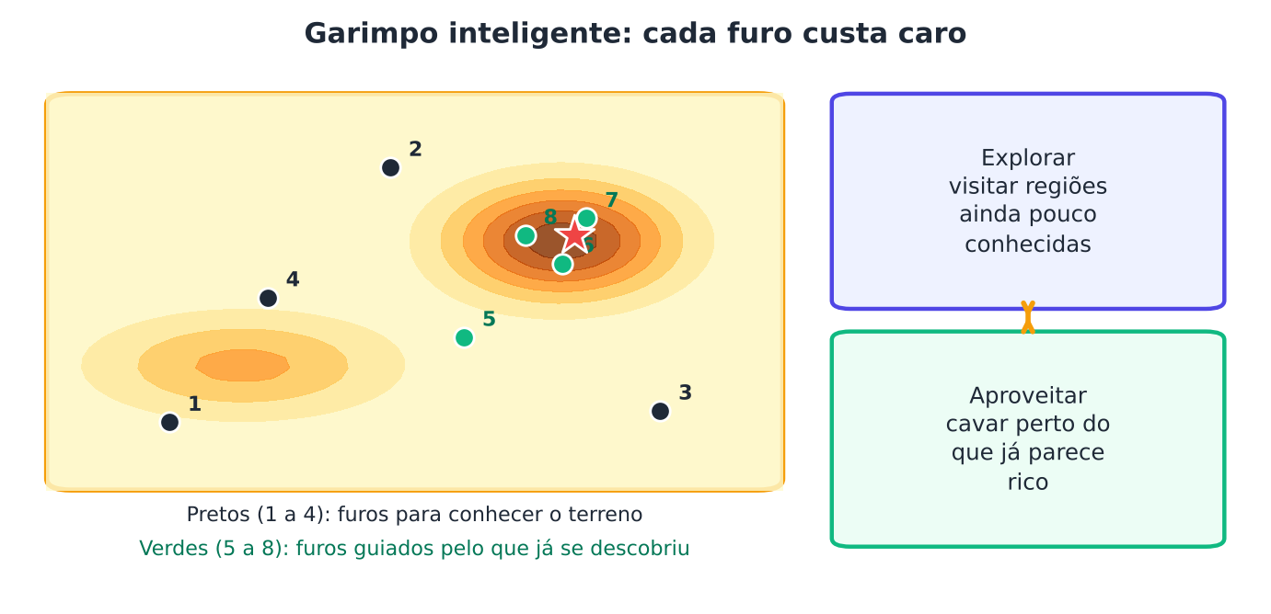
O garimpeiro inteligente
Decidir onde furar com base no que já descobriu
Notes:
Cada furo é caro (um treino). A bayesiana usa os furos anteriores para escolher o próximo.

Slide 5
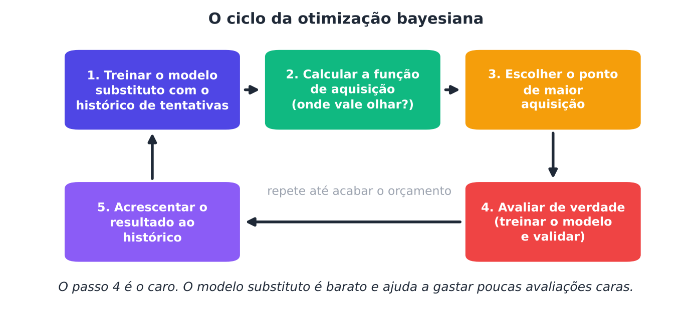
O ciclo da otimização bayesiana
Só o passo 4 é caro; os demais são baratos
Notes:
1) ajustar o modelo substituto; 2) calcular a aquisição; 3) escolher o ponto; 4) avaliar a função cara; 5) atualizar e repetir.

Slide 6

Explorar ou aproveitar?
ANALOGIA
Você tem um restaurante favorito (aproveitar), mas pode haver um melhor na esquina (explorar). Quanto arriscar?
Em termos técnicos: As funções de aquisição (PI, EI, UCB) equilibram média prevista alta (aproveitar) e incerteza alta (explorar).
Notes:
Dilema clássico, central em toda busca inteligente.

Slide 7
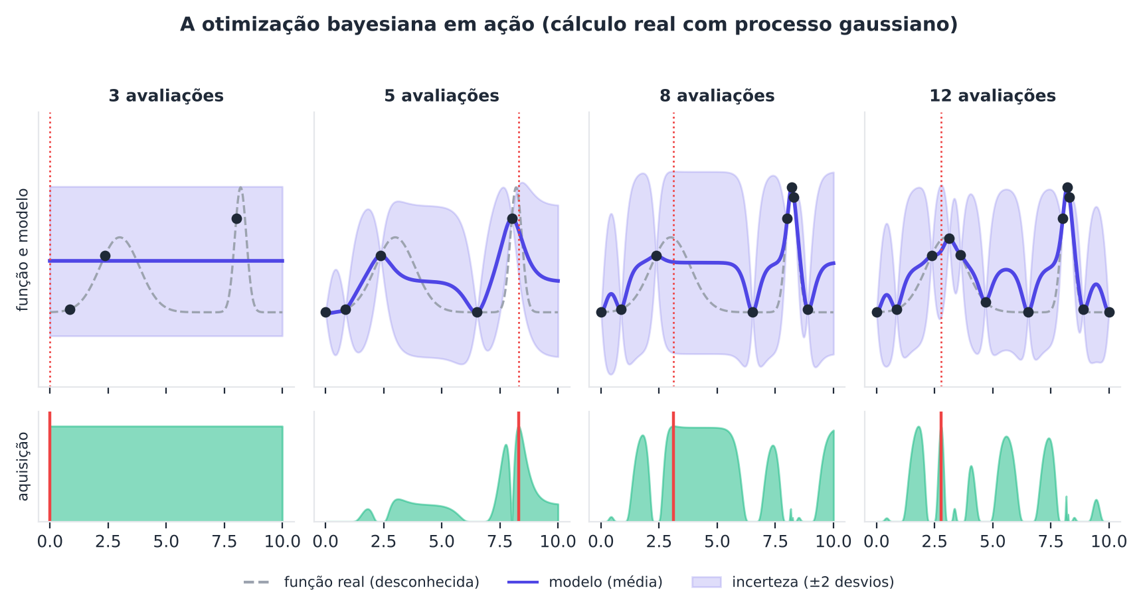
Processo gaussiano: previsão com incerteza
Onde há poucos dados, a incerteza é grande
Notes:
A linha azul é a média do modelo; a faixa, a incerteza. Quatro momentos de uma otimização real.

Slide 8
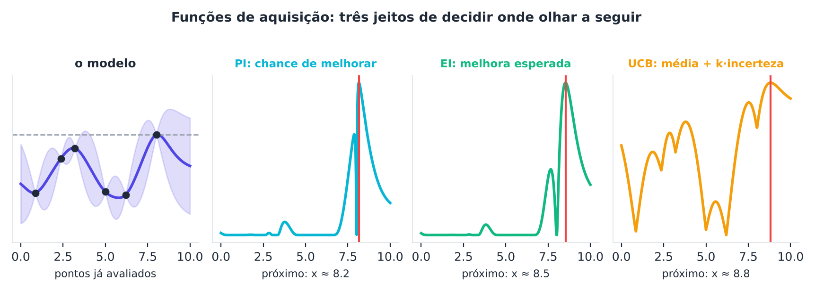
Funções de aquisição
Cada uma sugere um próximo ponto diferente
Notes:
PI: probabilidade de melhorar; EI: melhoria esperada; UCB: média + incerteza.

Slide 9
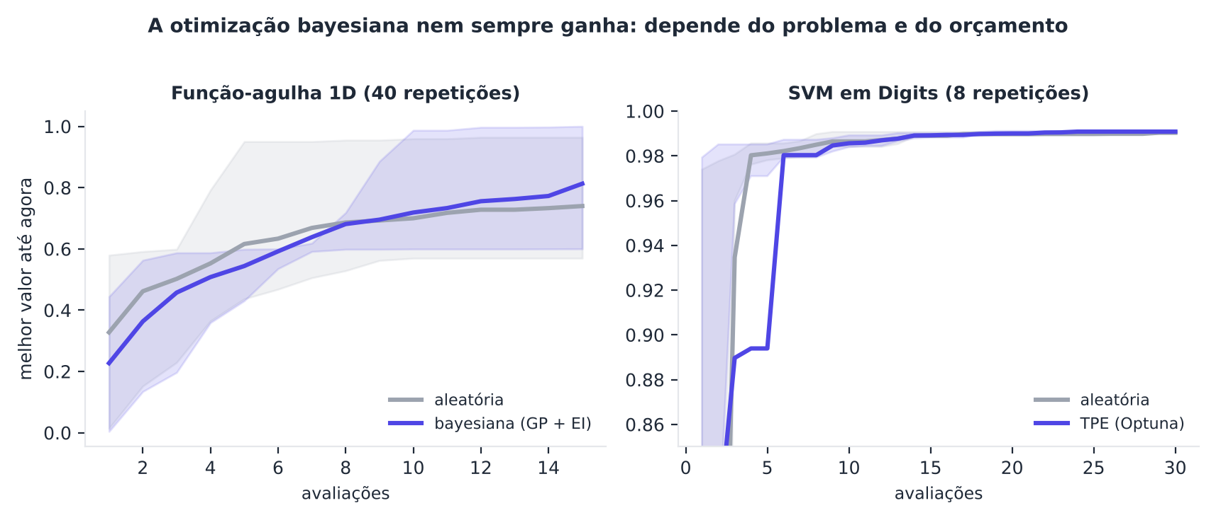
Bayesiana × aleatória, do zero
Na função-agulha, a BO passa à frente com mais avaliações
Notes:
Compare à esquerda (função-agulha) e à direita (outro cenário).

Slide 10
Agulha no palheiro: BO × aleatória
SAÍDA REAL (executada na elaboração do livro)
avaliações | melhor valor médio (bayesiana x aleatória) | % que achou a agulha (> 0,95)
5 | 0.544 x 0.616 | 5% x 25%
10 | 0.719 x 0.700 | 30% x 30%
15 | 0.813 x 0.740 | 48% x 32%
No começo a aleatória até ganha; com mais avaliações, a bayesiana aprende
Notes:
Resultado real. Com 5 avaliações, o modelo ainda não aprendeu; a BO só vence a partir de ~15.

Slide 11
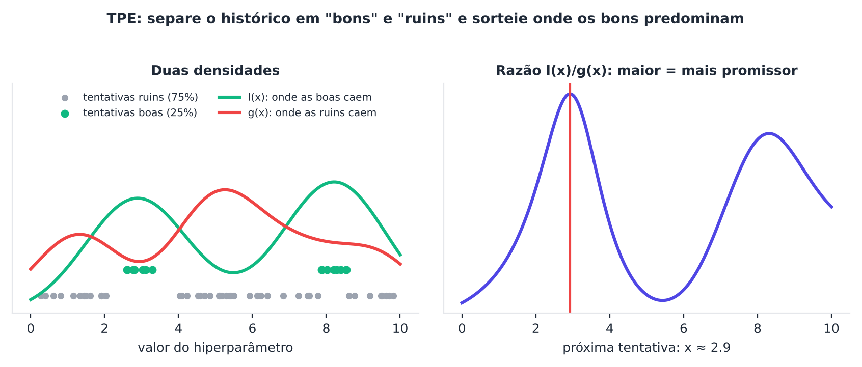
TPE: outro modelo substituto
Compara a densidade das boas tentativas com a das ruins
Notes:
TPE (Bergstra et al., 2011): modela l(x) das boas e g(x) das ruins; escolhe onde l/g é grande. Bom para espaços condicionais.

Slide 12

Três modelos substitutos
Processo gaussiano: poucos pontos, poucas dimensões contínuas
TPE: espaços condicionais e mistos
SMAC: florestas aleatórias como substituto
Nenhum é o melhor sempre
Escolha o substituto pelo formato do espaço
Notes:
SMAC (Hutter et al., 2011; Lindauer et al., 2022).

Slide 13
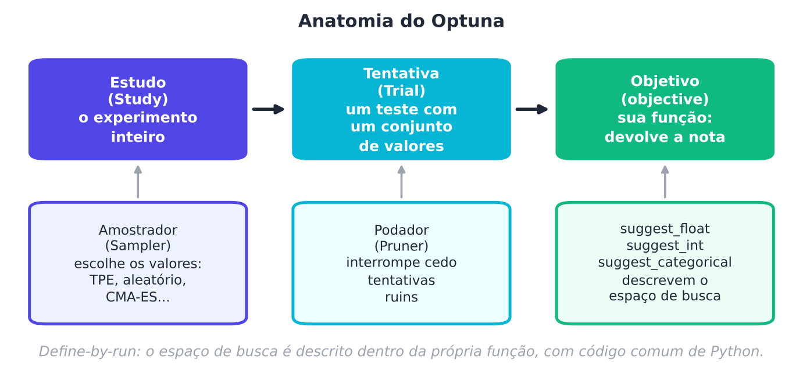
Optuna: as peças
Estudo, tentativa, sampler e pruner
Notes:
Optuna (Akiba et al., 2019): espaço define-by-run, escrito com if e for.

Slide 14
SVM no Digits com TPE (30 tentativas)
SAÍDA REAL (executada na elaboração do livro)
Melhor acurácia: 0.9911
Melhores valores: C = 16.77, gamma = 0.15476
Tentativa em que o melhor apareceu: 25
Resultado real com o Optuna
Notes:
Um bom resultado, mas veja a comparação honesta a seguir.

Slide 15
Resolvendo o CASH com um if
SAÍDA REAL (executada na elaboração do livro)
Algoritmo vencedor: floresta | acurácia = 0.9766
floresta tentativas = 20 | melhor nota = 0.977
logistica tentativas = 5 | melhor nota = 0.971
svm tentativas = 5 | melhor nota = 0.299
O TPE gastou pouco no SVM, que ficou com 0,299 nas 5 tentativas
Notes:
O espaço condicional escolhe o algoritmo e seus botões. Observação honesta: o SVM teve só 5 tentativas e acabou mal avaliado; o TPE concentrou o esforço na floresta.

Slide 16
Quanto ganhamos de verdade?
SAÍDA REAL (executada na elaboração do livro)
avaliações | aleatória | TPE
5 | 0.981 | 0.894
10 | 0.986 | 0.986
20 | 0.990 | 0.990
30 | 0.990 | 0.991
TPE empatou com a aleatória: em problemas fáceis, o ganho é pequeno
Notes:
SVM no Digits. Resultado honesto: não vença a aleatória por decreto; teste.

Slide 17
Quando a bayesiana ajuda
Ajuda
Ajuda pouco
Treino muito caro
Poucas avaliações possíveis
Muitas dimensões bem comportadas
Paisagem suave
Treino barato, muitas tentativas
Problema fácil (região boa grande)
Muito ruído nas avaliações
Espaço muito irregular
Sempre compare com a busca aleatória
Notes:
Limitações: ruído, alta dimensionalidade, custo do próprio modelo substituto.

Slide 18

Boas práticas
Comece com a busca aleatória como linha de base
Use TPE (Optuna) para espaços condicionais
Fixe a semente do sampler
Aqueça com configurações conhecidas (Cap. 9)
Meça o resultado em teste intocado
Inteligente, mas verificado
Notes:
Resumo.

Slide 19
Quiz-relâmpago
O que a função de aquisição faz?
Treina o modelo final
Equilibra explorar e aproveitar para escolher o próximo ponto
A
B
Divide treino e teste
Padroniza os atributos
C
D
Notes:
RESPOSTA: B. Ela dá uma nota de interesse a cada ponto candidato. (Dê 30 segundos para a turma pensar antes de revelar.)

Slide 20
Quiz-relâmpago
O TPE empatou com a busca aleatória no SVM/Digits. O que concluir?
O TPE está quebrado
Em problemas fáceis e baratos, o ganho pode ser nulo
A
B
A aleatória é sempre melhor
Dados insuficientes
C
D
Notes:
RESPOSTA: B. A região boa é grande; sorteios a encontram rapidamente. (Dê 30 segundos para a turma pensar antes de revelar.)

Slide 21

Para levar na mochila
BO serve para caixas-pretas caras
Modelo substituto dá previsão e incerteza
Aquisição equilibra explorar e aproveitar
TPE compara l(x) das boas com g(x) das ruins
Optuna: espaço define-by-run e CASH com if
Nem sempre vence a aleatória: teste
Notes:
Repasse.

Slide 22
Mão na massa
Explorar ou aproveitar Ajuste o peso da incerteza
EX 1
Função de aquisição Compare PI, EI e UCB
EX 2
Optuna no SVM Rode e interprete
EX 3
CASH condicional Algoritmo + botões
EX 4
Busca bayesiana com avaliação honesta Compare com aleatória
PROJETO
Notes:
Soluções nos Apêndices D e E.

Slide 23

Aprender com as tentativas é bom; verificar o ganho é obrigatório
A seguir: Capítulo 6: Successive Halving, Hyperband e BOHB
Notes:
Ponte: e se desistíssemos cedo das tentativas ruins?

